Slide 1
সকলকে স্বাগতম

Slide 2
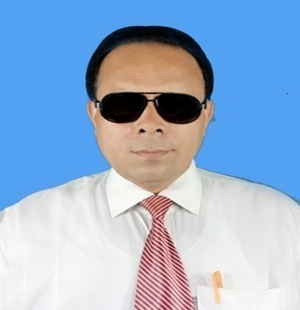
শিক্ষক পরিচিতি
বিনয় কুমার বিশ্বাস
সহকারী শিক্ষক
কোলা সদর উদ্দিন উচ্চ বিদ্যালয়
রাজবাড়ী সদর, রাজবাড়ী ।
মোবাঃ ০১৭১৭৭৫৪৮০৭

Slide 3
পাঠ পরিচিতি
শ্রেণীঃ ৮ম
বিষয়ঃ বাংলা ১ম পত্র
(গদ্যাংশ)
সময়ঃ ৫০ মিনিট
তারিখঃ ১৩-০৬-২০২০ইং

Slide 4
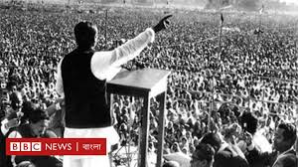
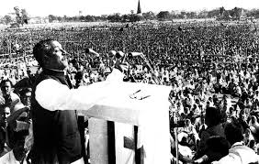
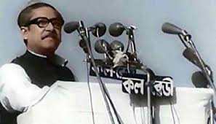
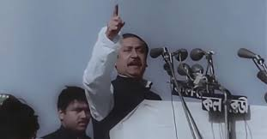
এসো আমরা কিছু ছবি দেখি

Slide 5
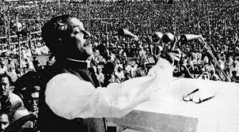
এসো আমরা আরও কিছু ছবি দেখি

Slide 6
আজকের পাঠ
“এবারের সংগ্রাম স্বাধীনতার সংগ্রাম”
-শেখ মুজিবুর রহমান

Slide 7
শিখনফল
১. বঙ্গবন্ধুর ঐতিহাসিক ৭ মার্চ এর ভাষণের(প্রথমাংশ) বলতে পারবে ।
2. স্বাধীনতা ঘোষনার তাৎপর্য ব্যাখ্যা করতে পারেবে।

Slide 8
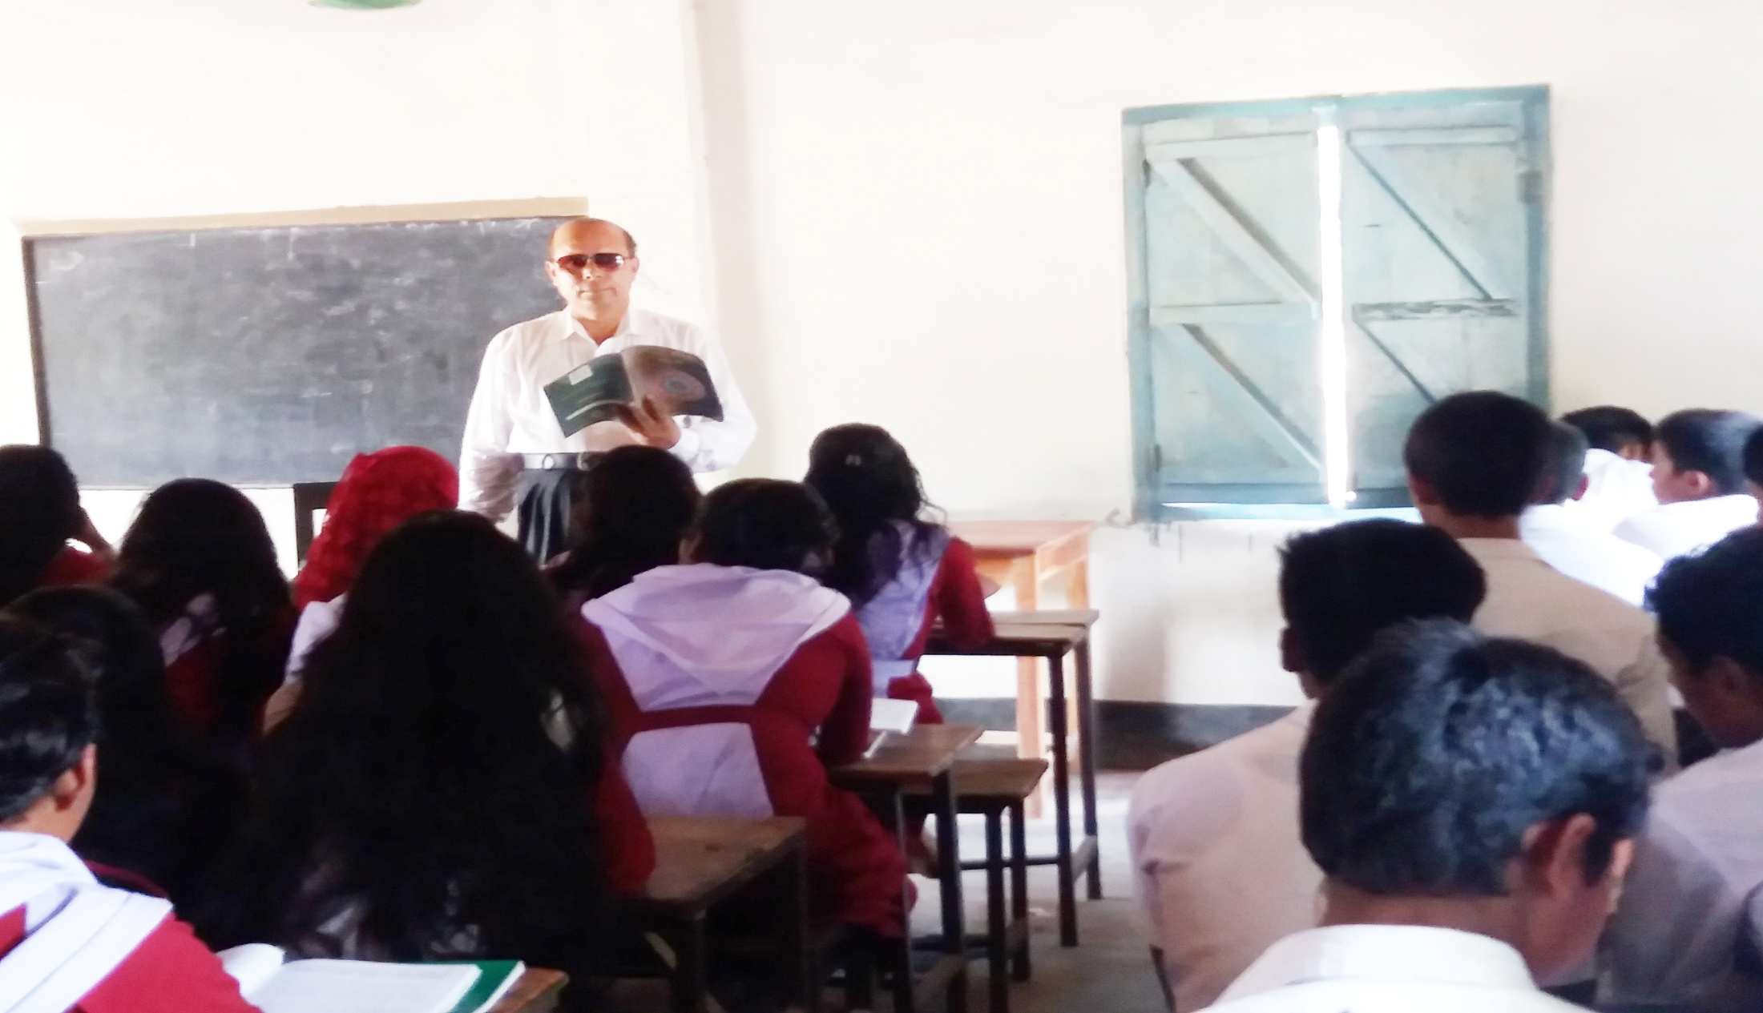
আদর্শ পাঠ

Slide 9
এসো আমরা কিছু নুতন শব্দ জেনে নিই
১৯৭০-এ অনুষ্ঠিত পাকিস্তান জাতীয় পরিষদ ও পুর্ব পাকিস্তান প্রাদেশিক পরিষদের নির্বাচন অনুষ্ঠানের পর । ঐ নির্বাচনে আওয়ালীগ একক সংখ্যাগরিষ্টতা অর্জন করে ।
নির্বাচনের পর
ন্যাশনাল অ্যাসেম্বলি
জাতীয় পরিষদ
রাষ্ট্র পরিচালনার অনুশাসন ও বিধান সমুহ ,সংবিধান
শাসনতন্ত্র
ভূট্টো সাহেব
পাকিস্তান পিপলস্ পার্টির তৎকালীন নেতা জুলফিকার আলী ভুট্টো । তিনি পাকিস্তানি সামরিক সরকারের সংগে হাত মিলিয়ে বাংগালি যেন পাকিস্তানের শাসন ক্ষমতায় যেতে না পারে সে জন্যে হীন ষড়যন্ত্রে লিপ্ত হন ।

Slide 10
এসো আমরা ঐতিহাসিক 7 মার্চের ভাষণের কিছু অংশ জেনে নিইঃ
ভাইয়েরা আমার,
আজ দুঃখ-ভারাক্রান্ত মন নিয়ে আপনাদের সামনে হাজির হয়েছি ।আপনারা সবই জানেন এবং বোঝেন ।
আমরা আমাদের জীবন দিয়ে চেষ্টা করেছি । কিন্তু দুঃখের বিষয় আজ ঢাকা , চট্টগ্রাম ,রাজশাহী , রংপুরে
আমার ভাইয়ের রক্তে রাজপথ রঞ্জিত হয়েছে । আজ বাংলার মানুষ মুক্তি চায়, বাংলার মানুষ বাঁচতে চায়, বাংলার মানুষ তার অধিকার চায় ।

Slide 11
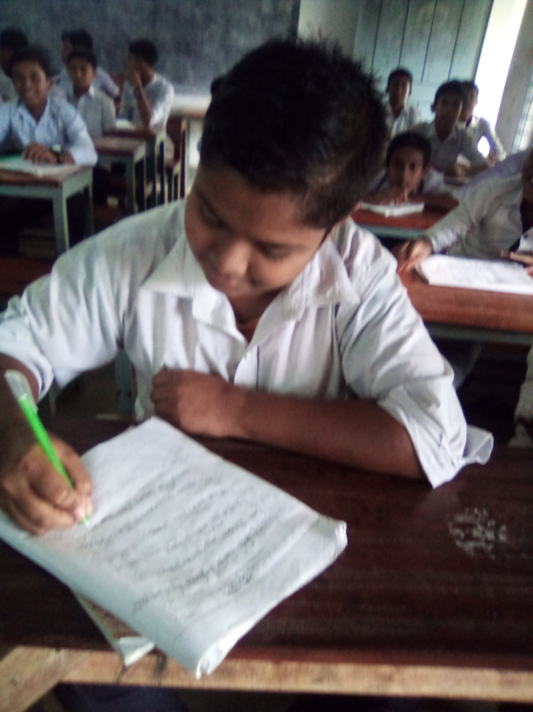
একক কাজ
প্রশ্নঃ-০১ ঢাকা ,চট্টগ্রাম , রাজশাহী ,রংপুরের রাজপথ রঞ্জিত হয়েছিল কেন? ব্যাখ্যা কর ।

Slide 12
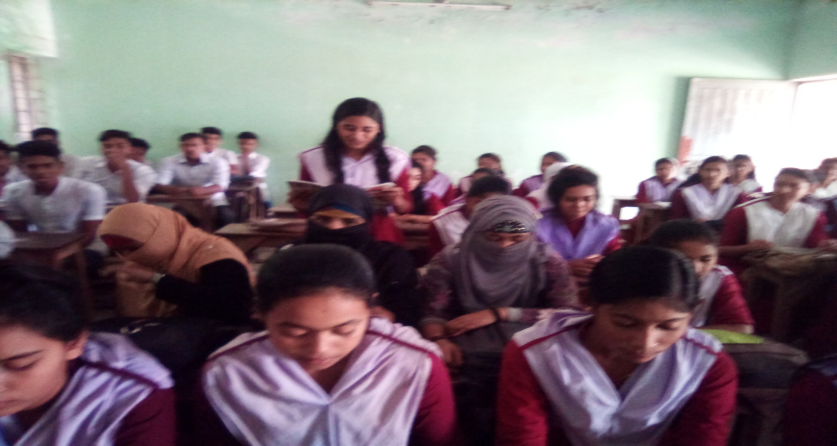
সরব পাঠ

Slide 13
এসো আমরা ঐতিহাসিক ৭ মার্চ এর ভাষণের আরওকিছুঅংশ জেনে নিইঃ
কী অন্যায় করেছিলাম ? নির্বাচনের পর বাংলাদেশের মানুষ সম্পূর্নভাবে আমাকে আওয়ামী লীগকে ভোট দেন । আমাদের ন্যাশনাল অ্যাসেম্বলি বসবে , আমরা সেখানে শাসনতন্ত্র তৈরী করবো এবং এদেশকে আমরা গড়ে তুলবো । এদেশের মানুষ অর্থনীতি , রাজনীতি ও সাংস্কৃতিক মুক্তি পাবে । কিন্তু দুঃখের সাথে বলতে হয় ২৩ বৎসরের করুণ ইতিহাস বাংলার অত্যাচারের , বাংলার মানুষের রক্তের ইতিহাস । ২৩ বৎসরের ইতিহাস মুমূর্ষ নর-নারীর আর্তনাদের ইতিহাস । বাংলার ইতিহাস এদেশের মানুষের রক্ত দিয়ে রাজপথ রঞ্জিত করার ইতিহাস ।

Slide 14
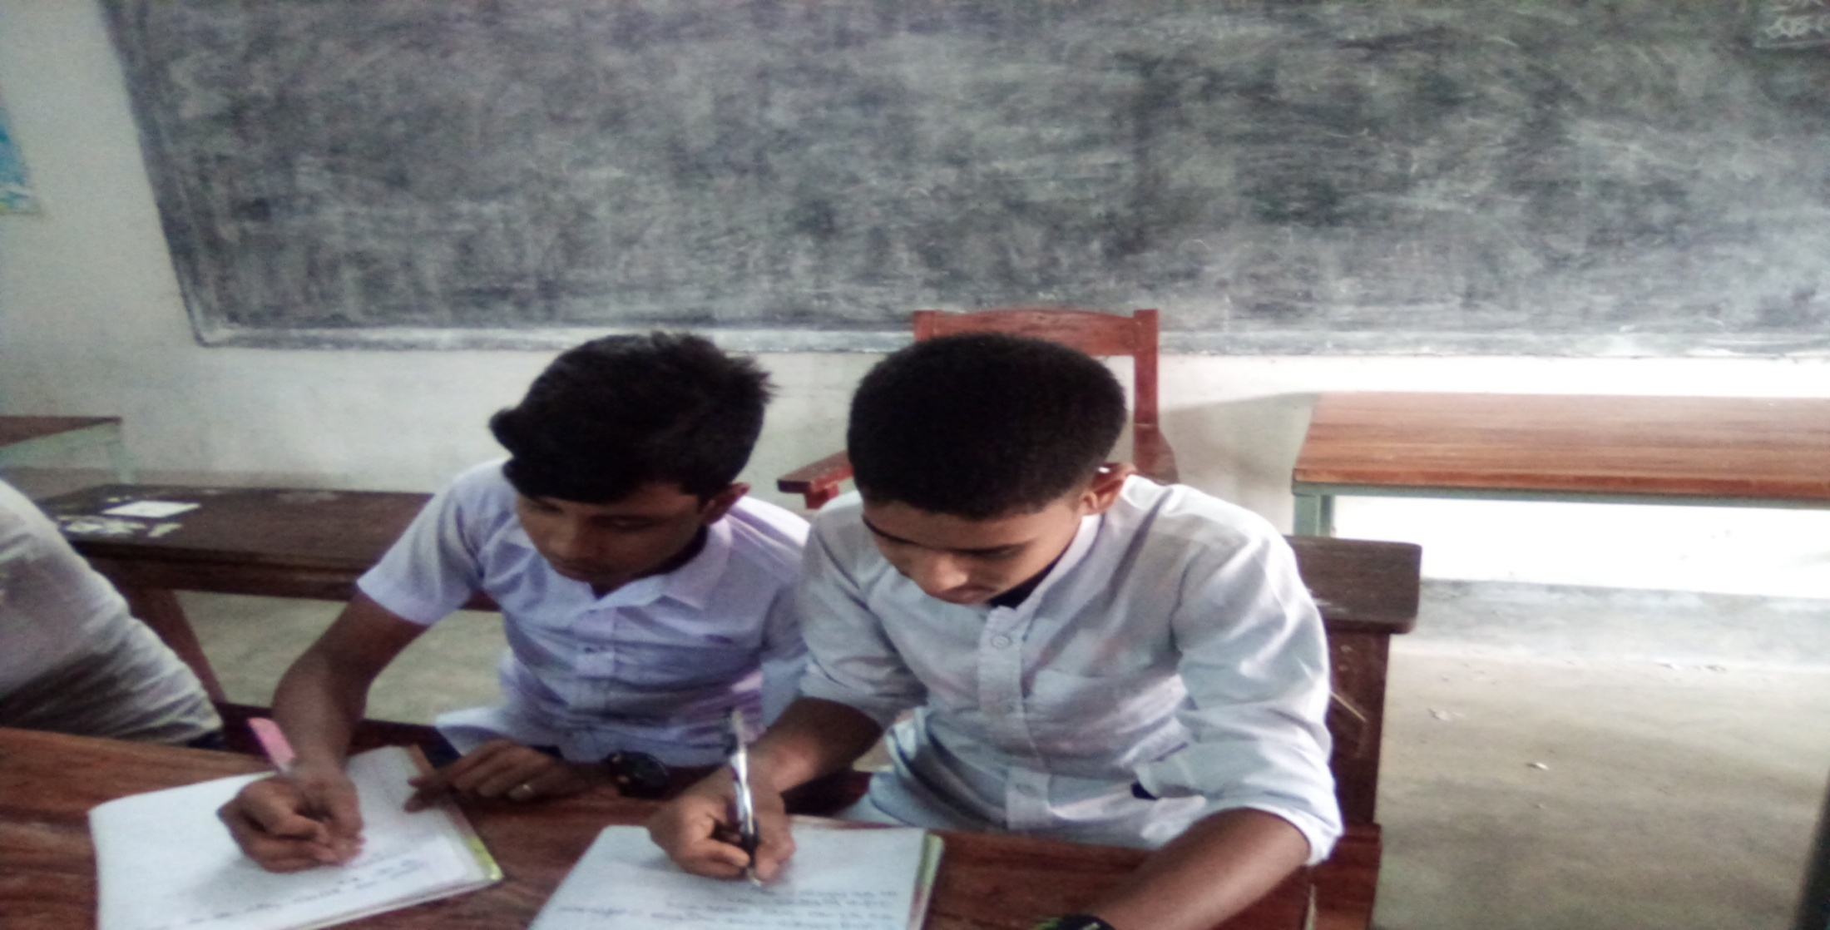
জোড়ায় কাজ
প্রশ্নঃ-০১ নির্বাচনের পর বলতে বঙ্গবন্ধু কি বুঝাতে চেয়েছেন ? ব্যাখ্যা কর ।

Slide 15
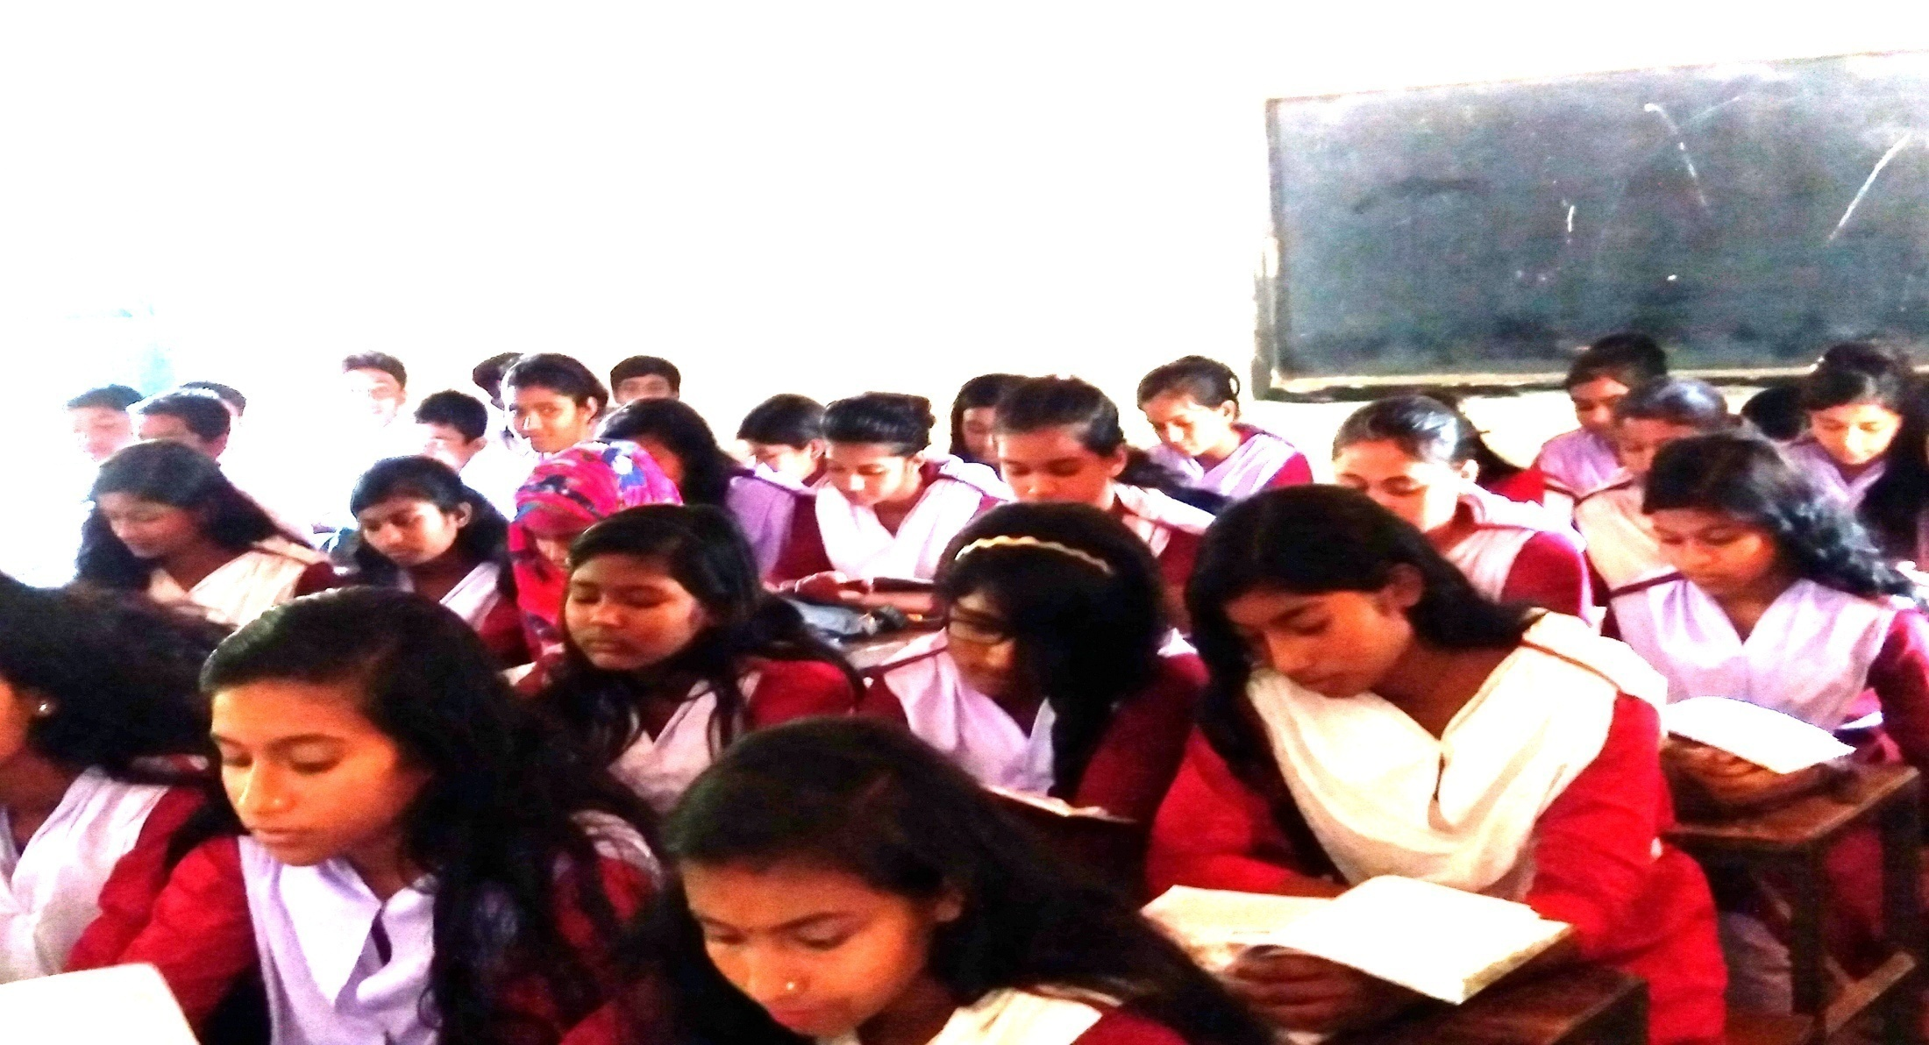
নিরব পাঠ

Slide 16
এসো আমরা ঐতিহাসিক ৭ মার্চ এর ভাষণের আরও কিছু অংশ জেনে নিইঃ
১৯৫২ সালে রক্ত দিয়েছি । ১৯৫৪ সালে নির্বাচনে জয়লাভ করেও আমরা গদিতে বসতে পারিনি । ১৯৫৮ সালে আইয়ুব খান মার্শাল-ল’ জারী করে ১০ বছর পর্যন্ত আমাদেরকে গোলাম করে রেখেছে । ১৯৬৬ সালে ৬ দফা আন্দোলনে ৭ জুনে আমার ছেলেদের গুলি করে হত্যা করা হয়েছে । ১৯৬৯ সালের আন্দোলনে আইয়ুব খানের পতন হওয়ার পরে ইয়াহিয়া খান সাহেব সরকার নিলেন , তিনি বললেন দেশে শাষণতন্ত্র দেবেন – গণতন্ত্র দেবেন , আমরা মেনে নিলাম । তারপর অনেক ইতিহাস হয়ে গেল , নির্বাচন হলো । আমি প্রেসিডেন্ট ইয়াহিয়া খান সাহেবের সাথে দেখা করেছি ।

Slide 17
এসো আমরা ঐতিহাসিক ৭ মার্চ এর ভাষণের আরও কিছু অংশ জেনে নিইঃ
আমি শুধু বাংলার নয় , পাকিস্তানের মেজরিটি পার্টির নেতা হিসেবে তাকে অনুরোধ করলাম , ১৫ই ফেব্রুয়ারী তারিখে আপনি জাতীয় পরিষদের অধিবেশন দেন । তিনি আমার কথা রাখলেন না, তিনি রাখলেন ভুট্টো সাহেবের কথা । তিনি বললেন প্রথম সপ্তাহে মার্চ মাসে হবে । আমি বললাম , ঠিক আছে আমরা অ্যাসেম্বিলিতে বসব । আমি বললাম অ্যাসেম্বলির মধ্যে আলোচনা করব – এমনকি আমি এ পর্যন্তও বললাম , যদি কেউ ন্যায্য কথা বলে , আমরা সংখ্যায় বেশি হলেও একজন যদিও সে হয় তার ন্যায্য কথা আমরা মেনে নেব ।

Slide 18
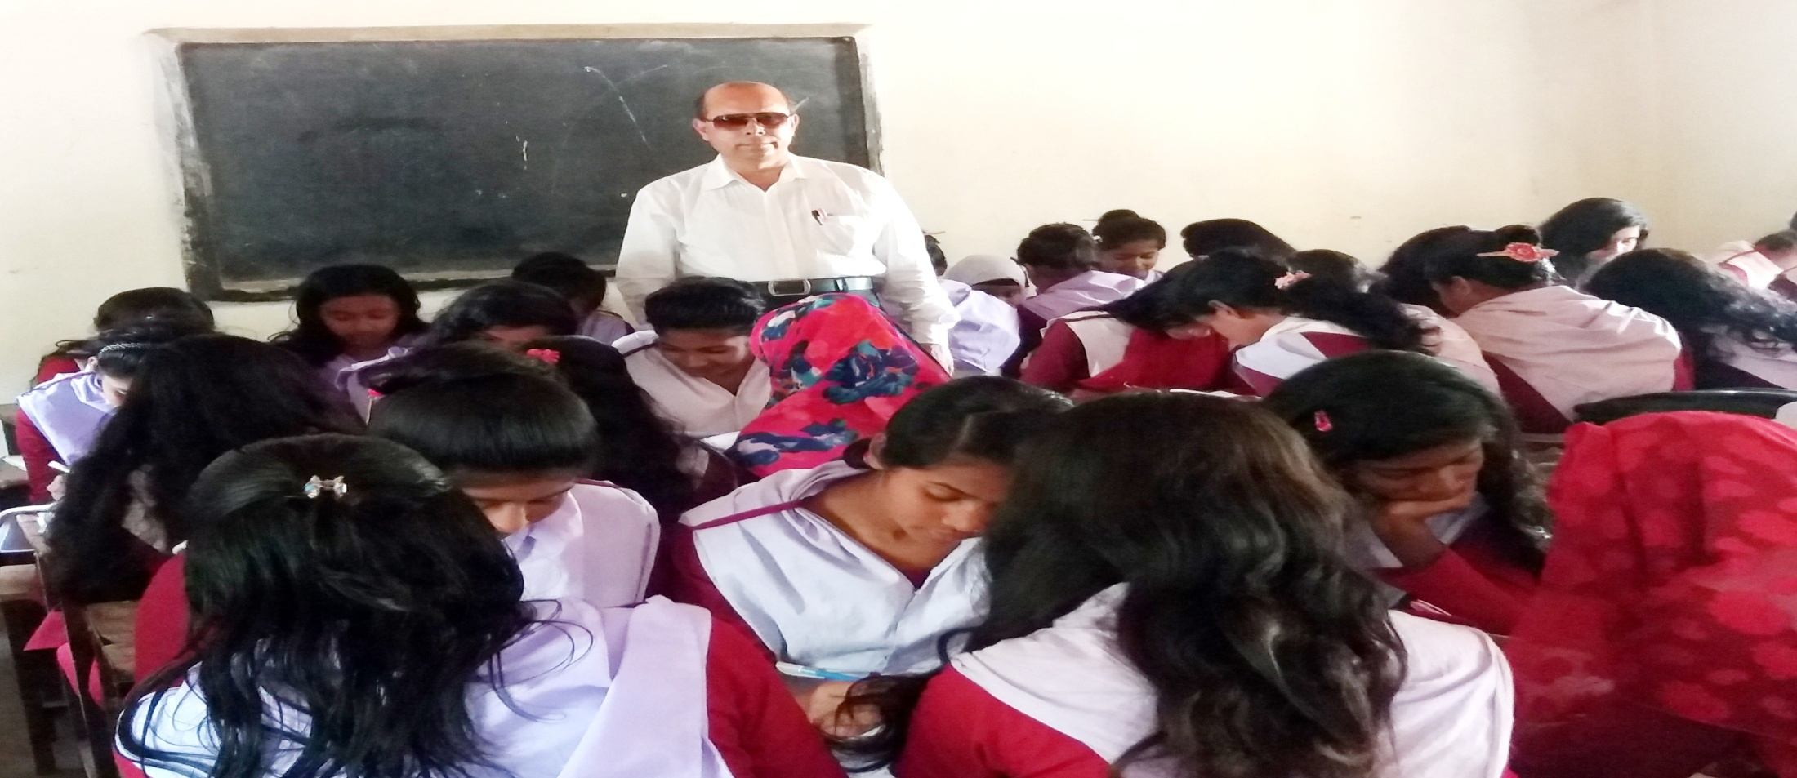
দলগত কাজ
প্রশ্নঃ ইয়াহিয়া খান সাহেব ও ভুট্টো সাহেব , বঙ্গবন্ধুর সাথে কি নিয়ে টান বাহানা করেছিলেন এবং কেন?

Slide 19
মুল্যায়ন -০১
প্রশ্নঃ-০১ কত বৎসরের করুণ ইতিহাস বাংলার মানুষ শৈয্য করেছিলেন ?
ক. ২০ বৎসরের খ. ২১ বৎসরের
গ. ২২ বৎসরের ঘ. ২৩ বৎসরের
প্রশ্নঃ- ০২ আইয়ুব খান মার্শাল-ল’ জারী করে বাঙ্গালিদের গোলাম করে রেখেছিল ?
ক. ০৮ বছর খ. ১০ বছর
গ. ১২ বছর ঘ. ১৪ বছর

Slide 20
মুল্যায়ন -০২
প্রশ্নঃ-০৩- ‘৬ দফা’ আন্দোলনে ছেলেদের গুলি করে হত্যা করা হয় কত তারিখে ?
ক.১৯৬৬ সালের ২ জুন খ. ১৯৬৬ সালের ৪ জুন
গ. ১৯৬৬ সালের ৭ জুন ঘ. ১৯৬৬ সালের ১০ জুন
প্রশ্নঃ-০৪-রেসকোর্স ময়দানের ভাষণই বাংলাদেশের স্বাধীনতার আহবান। কেননা এই ভাষণ—
ক. আজও স্বাধীনতার কথা স্মরণ করিয়ে দেয়
খ. সংগ্রাম পরিষদ গড়ে তোলার অঙ্গীকার
গ. অ্যাসেম্বলিতে না বসার আহবান
ঘ. বাঙ্গালির সার্বিক মুক্তির লক্ষ্যে সংগ্রামের আহবান

Slide 21
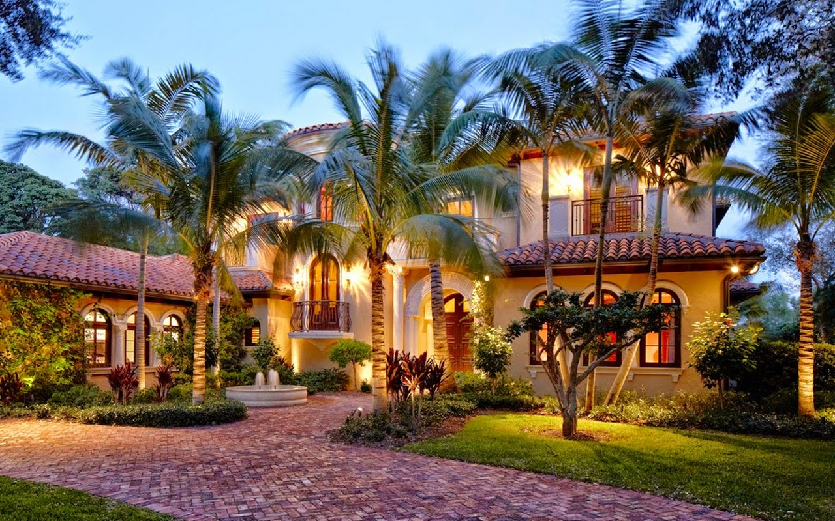
বাড়ীর কাজ -০১

Slide 22
বাড়ীর কাজ -০২
দক্ষিণ আফ্রিকার অবিসংবাদিত নেতা নেলসন ম্যান্ডেলা সারাজীবনই সংগ্রাম করেছেন বর্ণবাদের বিরূদ্ধে । এ কারণে , তিনি জেল , জুলুম , অত্যাচার ও নির্যাতনের শিকার হন সাতাশটি বছর । তিনি ছিলেন কারা অভ্যন্তরে কিন্তু শেষ পর্যন্ত তিনি বিজয়ী হন ।
মানবতা ও স্বাধীনতার কেতন উড়িয়ে দেন স্বদেশের আকাশে ।

Slide 23
বাড়ীর কাজ -০৩
ক. বঙ্গবন্ধু শেখ মুজিবুর রহমানের জন্ম কত তারিখে ?
খ. ২৩ বছরের করূণ ইতিহাস বলতে কী বোঝানো হয়েছে?
গ. নেলসন ম্যান্ডেলার সাথে বঙ্গবন্ধুর গুনাবলীর সাদৃশ্য ব্যাখ্যা কর ।
ঘ. মানবতা ও স্বাধীনতার কেতন উড়িয়ে দেন স্বদেশের আকাশে । বাক্যটি তোমার পাঠ্য বইয়ের আলোকে ব্যাখ্যা কর ।

Slide 24
সকলকে ধন্যবাদ

